Slide 1

NOTRE DEMARCHE CIVIC-TECH
Contexte général
Département du territoire
Office de l’urbanisme

Slide 2

Un contexte de concertation
D’une obligation légale à un projet de citoyenneté augmentée
Une veille et un intérêt croissant pour de nouveaux outils participatifs
Le 3DD-espace de concertation, un hub pour un patrimoine commun

Slide 3
Les outils numériques
Un projet autour des civic-tech structuré
par itération et en réseau
Observer et faire émerger des réseaux
Questionner l’ingénierie des processus de concertation

Slide 4
Notre démarche Civic-Tech
Développement
d'outils
Favoriser collectivement le développement d’outils numériques
Développement
d'outils
Développement
d'outils
Etc.

Slide 5
Notre démarche Civic-Tech
3DD
3ddge.org
27/06
07/10
04/11
Ressources numériques
Coord° de projets

Slide 6
RETOUR SUR LE PREMIER ATELIER
20 mai 2019

Slide 7
COURS PUBLIC
CLEMENCE PENE
De nombreuses concertations (plan climat, etc.) dont "Madame la maire j'ai une idée", "jemengage" et le Budget participatif
Enjeux de communication : l'affichage n'est pas suffisant, développer le pair-à-pair par des ambassadeurs sur le terrain, sillonner la ville avec des vélos mobiles pour une meilleure occupation de l'espace public (ce qui demande un budget de fonctionnement propre hors du numérique)
Enjeux d'hybridation des pratiques entre VdParis et CivicTech
Enjeux de soutenir le développement et l'autonomie du secteur par la mise en place de subventions, d'appels à projets
Achats de produits civic-tech sous forme de tests
Création des Halles Civiques à Belleville depuis 2018

Slide 8
QUOI ?
Le numérique peut potentialiser le non-numérique par une recherche sur le long terme qui viendrait favoriser une acculturation à des outils mais aussi à des projets démocratiques.
On a parlé de gouvernance participative des quartiers, de micro-projets d'aménagement d'espace public, de budget participatif, de cartographie sensible, de reporting citoyen, de développement des infrastructures de transport ou encore de plateforme de sharedata.

Slide 9
AVEC QUI ?
L'outil civic tech est une formidable opportunité de créer des opportunités, des nouveaux liens entre territoires, public. et échelles.
Etablir des projets pilotes avec des communes pour tester. A chaque échelle, il convient d'identifier les acteurs-clés et représentatifs.

Slide 10
QUI PORTE ?
Nous avons cartographié les types d’acteurs : communes, Etat, ONG, collectifs, coopératives, fondations, associations, habitants ou encore des communautés plus larges (open source ou scientifiques)
Porter un projet de civic-tech peut demander une certaine légitimité : utilisation des données, open source et open data. Ce rôle de tiers de garant de confiance devrait se compléter d’une forte incitation sur les approches de projets (open source, open data)
Un rôle d’animateur de écosystème d’acteurs devrait être incarné.Les approches de test and learn proposées dans la feuille de route ressortent comme une évidence dans la discussion

Slide 11
A QUELLE ECHELLE ?
Nous avions identifié les échelles suivantes:
Grand Genève / Canton de Genève / Commune / Quartier
Un groupe a précisé que la nature des questions posées varierait en fonction de l'échelle: du plus concret au niveau de l'immeuble (couleur des volets: peu de gens impliqués) au plus abstrait à l'échelle supra (quel avenir pour Genève: une large population interrogée). Les questions ne se croisent ainsi pas toujours mais l'outil doit pouvoir s'adapter.

Slide 12
QUELS OUTILS POUR NOTRE TERRITOIRE ?
atelier

Slide 13
méthodologie
(en plénière)
  Deux exemples de projets ?
    Présentation de Decidim et de "Ville sans limite"
(en groupes)
  Le projet sur le grill
    Après une explication et contextualisation de l'outil, amener collectivement un regard critique sur l'outil et sur sa mise en place
  Développer
    Comment le mettre en place ? quelles fonctionnalités lui attribuer ? Quels liens avec le non-numérique ?
(en plénière)
Synthèse conclusive
  Tour de table : qui je suis, quel est mon intérêt et quelle suite j'envisage

Slide 14
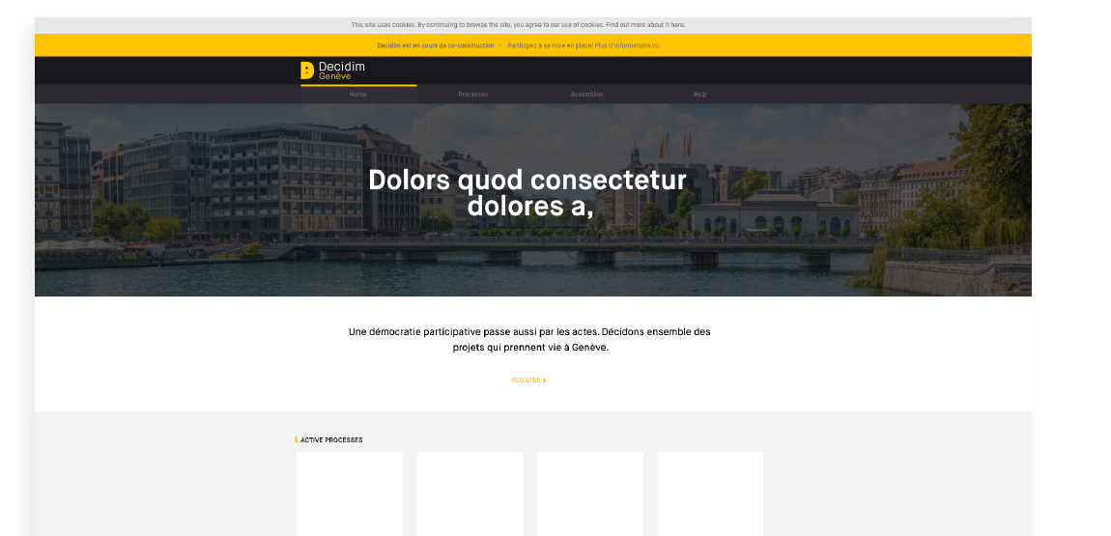
Concerter un outil de concertation
Questionner l’ingénierie des processus de concertation

Slide 15
Pour chaque projet il faut au moins les éléments suivants:
Titre
Sous-titre
Résumé
Description
Outils souhaités (modules Decidim: proposition, enquêtes, suivi, débats)
Images
Organisation
Échelle
Phases du plan de concertation:
Titre
Description
Dates

Slide 16
  Rendez-vous sur
  3ddge.org

